Slide 1
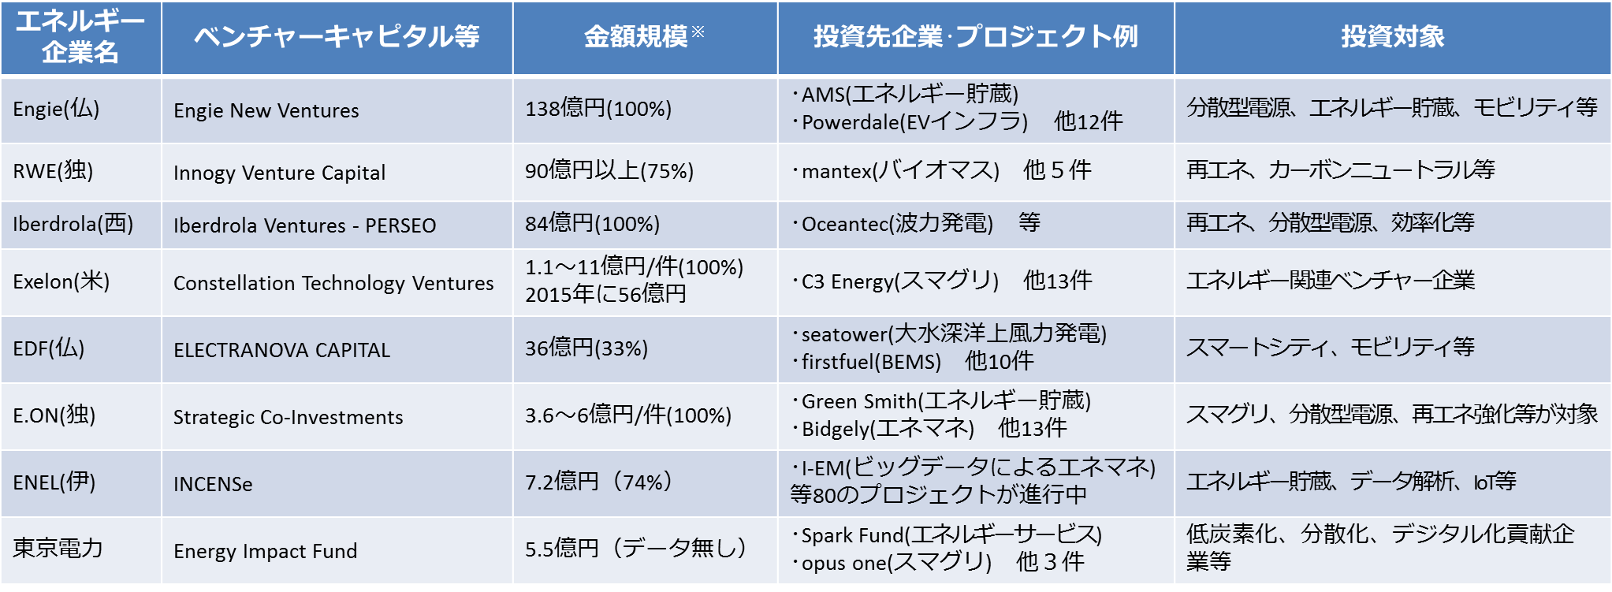
エネルギー 企業名 | ベンチャーキャピタル等 | 金額規模※ | 投資先企業･プロジェクト例 | 投資対象
Engie(仏) | Engie New Ventures | 138億円(100%) | ･AMS(エネルギー貯蔵) ･Powerdale(EVインフラ) 他12件 | 分散型電源、エネルギー貯蔵、モビリティ等
RWE(独) | Innogy Venture Capital | 90億円以上(75%) | ･mantex(バイオマス) 他５件 | 再エネ、カーボンニュートラル等
Iberdrola(西) | Iberdrola Ventures - PERSEO | 84億円(100%) | ･Oceantec(波力発電) 等 | 再エネ、分散型電源、効率化等
Exelon(米) | Constellation Technology Ventures | 1.1～11億円/件(100%) 2015年に56億円 | ･C3 Energy(スマグリ) 他13件 | エネルギー関連ベンチャー企業
EDF(仏) | ELECTRANOVA CAPITAL | 36億円(33%) | ･seatower(大水深洋上風力発電) ･firstfuel(BEMS) 他10件 | スマートシティ、モビリティ等
E.ON(独) | Strategic Co-Investments | 3.6～6億円/件(100%) | ･Green Smith(エネルギー貯蔵) ･Bidgely(エネマネ) 他13件 | スマグリ、分散型電源、再エネ強化等が対象
ENEL(伊) | INCENSe | 7.2億円（74%） | ･I-EM(ビッグデータによるエネマネ) 等80のプロジェクトが進行中 | エネルギー貯蔵、データ解析、IoT等
東京電力 | Energy Impact Fund | 5.5億円（データ無し） | ･Spark Fund(エネルギーサービス) ･opus one(スマグリ) 他３件 | 低炭素化、分散化、デジタル化貢献企業等
※エネルギー企業からベンチャーキャピタル等への出資額。括弧内はベンチャーキャピタル等の資金枠に占める割合を示す。1€=120円、1$=110円で換算。
各企業のM&A件数
(2010/1～2017/3)
企業名 | 案件数
Engie(仏) | 36
EDF(仏) | 19
ENEL(伊) | 10
E.ON(独) | 9
Iberdrola(西) | 8
RWE(独) | 6
Exelon(米) | 6
東京ガス | 5
関西電力 | 3
※SPEEDA情報より。
期間：2010年1月1日～2017年3月1日
案件：上記期間に買収を公表、完了した案件、及び報道されたものを含む。ジョイントベンチャー、対等合併などは含まない。最終的に50%以上の株式を取得した場合に限る。
買い手 | 買収年/観測年 | M&A対象 | 企業概要
Engie(仏) | 2017 | EV-Box(蘭) | EV充電サービス大手。4万箇所以上の充電ステーションを所有。
Iberdrola(西) | 2017(観測) | New Jersey Resources Corporation(米) | アメリカのガス送配、小売企業。
ENEL(伊) | 2016(観測) | ELECTROPAULO(ブラジル) | ブラジルの電力企業。都市部で配電、小売事業を行う。
Engie(仏) | 2016 | SIRADEL(仏) | 都市の3Dモデルを用いたシミュレーションを行う。
E.ON(独) | 2013 | Enerji SA(トルコ) | トルコの財閥系電力企業。発電、配電、小売等幅広く手がける。
出典：各社Annual Report、HP及び、報道等より作成

